Slide 1

Wprowadzenie do Machine Learning
Różnice pomiędzy statistical learning
a machine learning
dr Sebastian Wójcik
Kierownik Działu Statystyki Matematycznej
Ośrodek Inżynierii Danych

Slide 2
Plan szkolenia
Cel i zakres dziedziny
Przegląd metod i zastosowań
Przegląd pakietów R-owych
Rola ML w analizie danych
Klasyfikacja metod
Rola hiperparametrów

Slide 3
Cel i zakres dziedziny
Uczenie maszynowe [ang. machine learning] - nauka o algorytmach i systemach usprawniających swoją wiedzę oraz wyniki wraz ze zdobywanym doświadczeniem [Peter Flach].
Uczenie maszynowe to dziedzina sztucznej inteligencji, która na podstawie wyszukiwania relacji w danych uczących - próbuje naśladować inteligentne zachowania (np. rozpoznawanie obiektów).
Przez zdobywanie doświadczenia rozumiemy pozyskiwanie nowych danych uczących.
Przez wiedzę rozumiemy sformalizowany opis relacji występujących w danych uczących. Wiedzę formalizujemy w tzw. modelu danych.
Przez usprawnienie wyników algorytmu uczenia maszynowego rozumiemy ulepszenie zdolności do rozwiązywania zadania uczenia maszynowego.

Slide 4
Cel i zakres dziedziny
Algorytmy w uczeniu maszynowym nazywamy algorytmami uczącymi [ang. learning algorithms].
W odróżnieniu od klasycznych algorytmów (np. poszukiwania najkrótszej ścieżki w grafie), które opisują konkretną sekwencje instrukcji, algorytmy uczące tworzą model zawierający listę instrukcji do wykonania na podstawie analizy przekazanych im danych uczących.
Proces tworzenia wiedzy o rozwiązaniu nazywamy uczeniem, a jako wyniki procesu budujemy model danych.

Slide 5
Przegląd metod i zastosowań Dane uczące
Zbiór treningowy/uczący [ang. training/learning dataset] - zestaw danych przeznaczony do uczenia algorytmów uczących. Składa się z obiektów pochodzących z pewnej dziedziny, opisanych przy pomocy cech.
Próbka, instancja [ang. sample, instance, example] - opis pojedynczego obiektu w zbiorze danych. W przypadku zbioru uczącego w postaci tabeli, instancjami są kolejne wiersze.
Atrybut [ang. feature] - cecha użyta do opisania obiektu. W przypadku zbioru uczącego w postaci tabeli, atrybutami są kolejne kolumny.

Slide 6
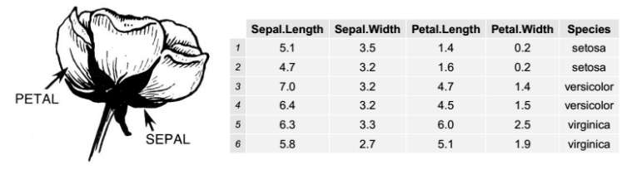
Przegląd metod i zastosowań Dane uczące
Przykład: zbiór IRIS został utworzony w 1936 r. przez Ronalda Fishera i opisuje kwiaty irysa przy pomocy 4 atrybutów: długości i szerokości płatków (petal) i działki kielicha (sepal) oraz przyporządkowuje każdemu z kwiatów jego faktyczny gatunek.
Fragment zbioru zawiera cztery zmienne ciągłe oraz jedną kategoryczną dla 6 instancji.

Slide 7
Przegląd metod i zastosowań Podziały zbiorów uczących
Ze względu na opis obiektów
Etykietowany [ang. labeled dataset] - dane zawierają informacje o klasach instancji (przeznaczone do wykorzystania przy uczeniu nadzorowanym, np. klasyfikacja [ang. classification]);
Nieetykietowany [ang. unlabeled dataset] - dane nie zawierają informacji o klasach dla instancji (wykorzystywane przy uczeniu nienadzorowanym, np. nienadzorowana klasteryzacja, klasteryzacja bez nauczyciela [ang. unsupervised clusterization]).

Slide 8
Przegląd metod i zastosowań Podziały zbiorów uczących
Ze względu na strukturę zbioru
Ustrukturyzowne dane [ang. structured data] - zestawy danych powiązane relacjami (np. relacyjne bazy danych);
Pół-ustrukturyzowne dane [ang. semi-structured data] - pojedynczy zestaw danych, najczęściej o płaskiej reprezentacji w formie tabeli;
Nieustrukturyzowany dane [ang. unstructured data] - przeważnie dane multimedialne (np. zdjęcia, próbki dźwięku, strony internetowe, dokumenty tekstowe, email).

Slide 9
Przegląd metod i zastosowań Podziały zbiorów uczących
Ze względu na typ danych
Płaska reprezentacja (tabela) - przechowuje typowe dane statystyczne;
Obraz - tekst do analizy, przedmioty do rozpoznawania;
Tekst - rozpoznawanie zawartości, klasyfikacja i etykietowanie dokumentów;
Szereg czasowy – ciąg informacji uporządkowanych w czasie;
Audio – elektroniczna reprezentacja dźwięków (muzyka, mowa);
Graf - reprezentuje budowę sieci społecznościowych.

Slide 10
Przegląd pakietów R-owych
CARET - dotyczy treningu klasyfikacyjnego i regresji. Zadaniem tego jest zintegrowanie uczenia i przewidywania modelu.
RandomForest - może być wykorzystany do rozwiązywania zadań regresji i klasyfikacji. Dodatkowo może służyć do
E1071n-Korzystając z tego pakietu, możemy zaimplementować maszyny wektorów pomocniczych (SVM), obliczenia najkrótszej ścieżki, grupowanie w workach, klasyfikator Naive Bayes, krótkotrwałą transformację Fouriera, klastrowanie rozmyte itp.
Rpart oznacza rekurencyjne partycjonowanie i trening regresji. Ten pakiet R do uczenia maszynowego może wykonywać zarówno zadania: klasyfikację, jak i regresję. Działa dwuetapowo. Model wyjściowy to drzewo binarne. Funkcja plot() służy do wykreślania wyniku wyjściowego. Istnieje również alternatywna funkcja, funkcja prp(), która jest bardziej elastyczna i wydajna niż podstawowa funkcja plot().
I wiele innych// CRAN Task View: Machine Learning & Statistical Learning (r-project.org)

Slide 11
Rola ML w analizie danych Zadania uczenia maszynowego
Zadanie uczenia maszynowego [ang. machine learning task] - abstrakcyjny opis problemu, który możemy rozwiązać przy użyciu uczenia maszynowego. Zadania uczenia maszynowego nazywamy często problemami uczenia maszynowego.
Wyróżniamy następujące zadania:
Klasyfikacja [ang. classification] - przyporządkowanie klas do obiektów pochodzących z pewnego zbioru.
Regresja [ang. regression] - przyporządkowanie obiektom wartości liczbowych. Analogicznie jak przy zadania klasyfikacji, tylko zamiast etykiet używamy liczb rzeczywistych.
Klasteryzacja [ang. clustering] - grupowanie obiektów o podobnych cechach. Podobieństwo obiektów jest wyrażenie przy użyciu pojęć takich jak: dystans czy metryki podobieństwa.
Reguły asocjacyjne [ang. association rules] - wykrywanie relacji pomiędzy zmiennymi opisującymi obiekty.
Redukcja wielowymiarowości [ang. dimensionality reduction] - redukcja liczby używanych atrybutów pochodzących ze zbioru uczącego. Na przykład w celu optymalizacji procesu uczenia (przy mniejszej ilości cech łatwiej znaleźć te najbardziej istotne).

Slide 12
Rola ML w analizie danych Zadania uczenia maszynowego
Rodzaje klasyfikacji:
Klasyfikację jednoklasową [ang. one-class classification/unary classification] - identyfikowanie obiektów o ustalonej klasie;
Klasyfikację binarną [ang. binary/binomial classfication] - klasyfikacja obiektów do jednej z dwóch klas;
Klasyfikację wieloklasową [ang. multiclass/multinomial classification] - przyporządkowanie obiektowi klasy pochodzącej ze zbioru składającego się z co najmniej 3 klas. Klasyfikacja wieloklasowa może zostać zredukowana do wielokrotnej klasyfikacji binarnej przy użyciu jednej z dwóch strategii:
Jeden przeciw wszystkim [ang. one-vs-rest] - binarna klasyfikacja dla każdej z N klas, zestawiona z klasą powstałą przez połączenie pozostałych N-1 klas;
Jeden przeciw jednemu [one-vs-one] - binarna klasyfikacja pomiędzy wszystkimi parami z N rozważanych klas.
Klasyfikacja wieloetykietowa [ang. multi-label classification] - przyporządkowanie kilku etykiet/klas do każdego z klasyfikowanych obiektów.

Slide 13
Rola ML w analizie danych Zadania uczenia maszynowego
Redukcja wielowymiarowości:
Selekcja atrybutów [ang. attribute filter] - redukcja zbioru uczącego do podzbioru z najważniejszymi atrybutami (selekcja np. na podstawie przyrostu informacji)
Ekstrakcja atrybutów [ang. attribute wrapper] - łączenie atrybutów przy pomocy operacji liniowych bądź nieliniowych i tworzenie nowych atrybutów łączących cechy wspólne.

Slide 14
Klasyfikacja metod Proces uczenia w uczeniu maszynowym
Rozwiązanie zadania uczenia maszynowego odbywa się na drodze procesu uczenia [ang. learning process]. Proces polega na wykorzystaniu algorytmu uczącego i przekazania mu danych uczących w celu utworzenia modelu. Wyróżniamy następujące procesy uczenia:
Uczenie nadzorowane/z nauczycielem [ang. supervised learning] - budowa modelu z wykorzystaniem etykietowanego zbioru uczącego.
Uczenie nienadzorowane/bez nauczyciela [ang. unsupervised learning] - umożliwia budowę modelu opisującego ukryte struktury i relacje w nieetykietowanym zbiorze uczącym.
Uczenie pół-nadzorowane [ang. semi-supervised learning] - rodzaj uczenia nadzorowanego, gdzie wykorzystywane są również dane pochodzące z nieetykietowanego zbioru uczącego (zwykle w małej ilości).
Uczenie na bieżąco [ang. online learning] - uczenie z wykorzystaniem danych uczących zawartych w strumieniu danych. Sekwencja danych ulega ciągłej zmianie, z tego też powodu uczenie na bieżąco jest wykonywane przez cały okres używania modelu, który ewoluuje wraz z napływającymi danymi uczącymi.
Uczenie ze wzmocnieniem [ang. reinforcement learning] - uczenie oparte w wzmocnienie znane z nauk behawioralnych, gdzie model jest iteracyjnie poprawiany na podstawie wzmocnienia (nagrody), które jest miarą oceny jakości działania modelu i wpływa na jego końcową wersję.

Slide 15
Klasyfikacja metod Model w uczeniu maszynowym
Modele [ang. model, data model] - opisują relacje zawarte w danych uczących. Wyróżniamy trzy podstawowe rodzaje modeli budowanych przez algorytmy uczące:
Geometryczne [ang. geometrical] - instancje ze zbioru uczącego są umieszczane na wielowymiarowej płaszczyźnie kartezjańskiej i są od siebie separowane przy użyciu linii, płaszczyzn i hiper-płaszczyzn. Otrzymane podpłaszczyzny reprezentują miejsca, gdzie znajdują instancje przynależące do tej samej klasy.
Probabilistyczne [ang. probabilistic] - relacje pomiędzy danymi uczącymi zostają opisane przy wykorzystaniu prawdopodobieństw a priori i/lub a posteriori. Tworzony model zawiera brakujące powiązania pomiędzy zmiennymi, którym nadaje odpowiednie wartości prawdopodobieństwa. Do wyliczania prawdopodobieństwa wykorzystuje się najczęściej regułę Bayesa i dodatkowe założenia np. o niezależności.
Logiczne [ang. logical] - opisują relacje w danych z wykorzystaniem sformalizowanych logik matematycznych. Jedną z reprezentacji jest zestaw reguł decyzyjnych.
Model hybrydowy [ang. hybrid model] - model łączący ze sobą co najmniej dwa różne rodzaje modeli podstawowych.
Budowane modele mają charakter predykcyjny (ang. predictive) - budowane np. na potrzeby zadania klasyfikacji i regresji bądź opisowy (ang. descriptive) - dla potrzeb klasteryzacji.

Slide 16
Klasyfikacja metod Algorytmy uczące
Wyróżniamy szereg algorytmów uczących takich jak:
Algorytmy regresyjne [ang. regression algorithms]
Bazujące na instancjach danych [ang. instance-based algorithms]
Algorytmy z regularyzacją [ang. regularization algorithms]
Drzewa decyzyjne [ang. decision tree algorithms]
Algorytmy Bayesowskie [ang. bayesian algorithms]
Algorytmy oparte o reguły asocjacyjne [ang. association rule learning algorithms]
Redukcja wielowymiarowości [ang. dimensionality reduction algorithms]
Algorytmy łączone [ang. ensamble algorithms]

Slide 17
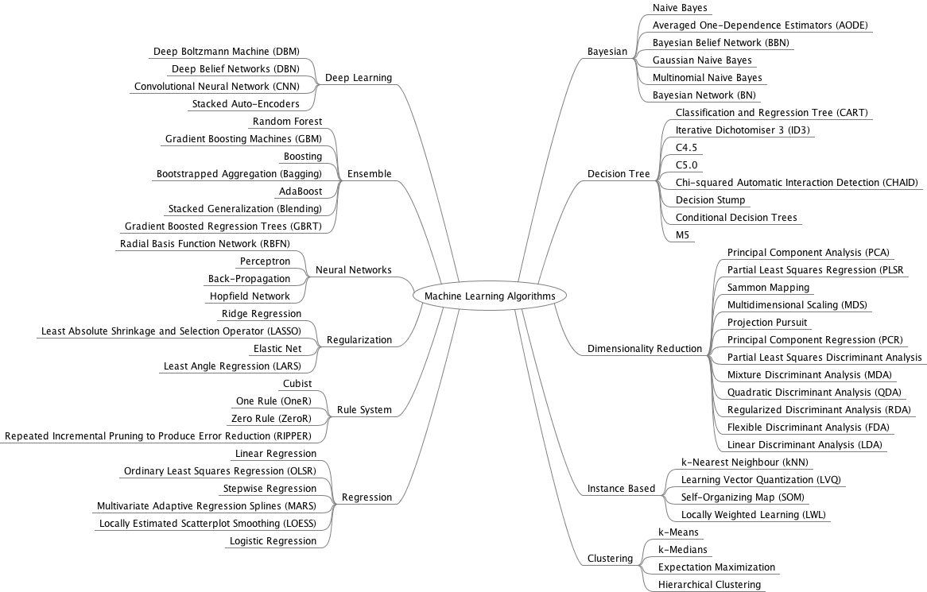
Klasyfikacja metod Algorytmy uczące

Slide 18
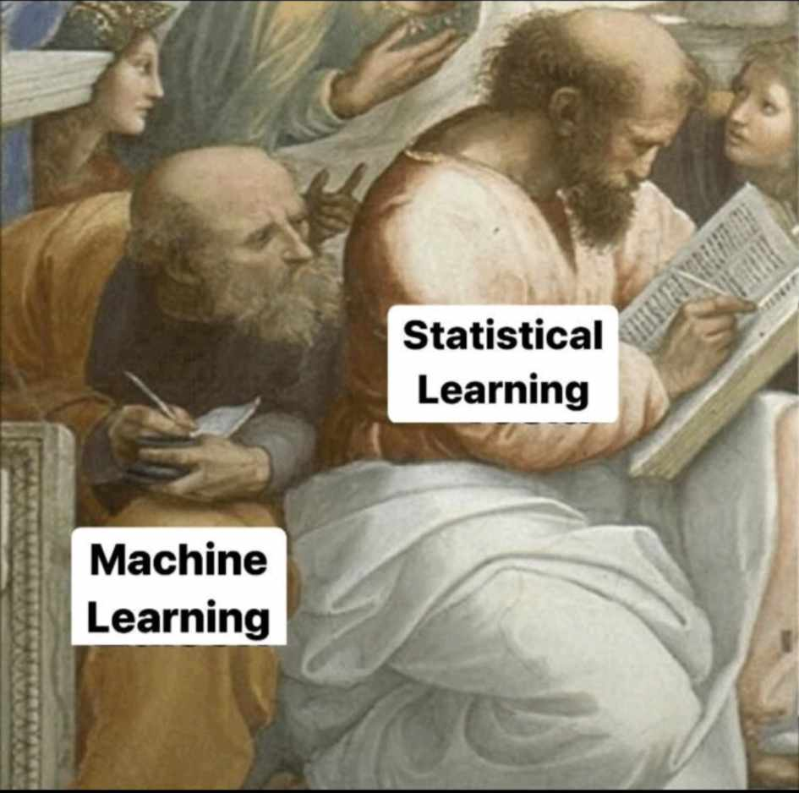
Machine learning a Statistical learning

Slide 19
Machine learning a Statistical learning Rola hiperparametrów
Statistical learning
Służą wyjaśnianiu zależności między zmiennymi i wnioskowaniu statystycznemu
Duża interpretowalność kosztem ograniczonej siły predykcji
Machine learning
Służą głównie predykcji
Duża siła predykcyjna kosztem interpretowalności

Slide 20
Machine learning a Statistical learning Rola hiperparametrów
Mnogość parametrów modelu
Model liniowy KMNK: brak parametrów
K-NN: k-liczba sąsiedztw
Drzewo decyzyjne: cp, minbucket, minsplit, maxdepth
Random Forest: cp, minbucket, minsplit, maxdepth, ntree, mtry
Mnogość algorytmów
Drzewo decyzyjne: CART, ID3, C4.5, C5.0, CHAID
Random Forest: Bagging, Random Patches, Random Forest, Random Subspaces, Pasting

Slide 21
Machine learning a Statistical learning Rola hiperparametrów
Weryfikacja wyników modelu
Klasyczne modele: R2, adj. R2, AICC, RMSE, MAPE itp.
ML: walidacja krzyżowa i bootstrap (LpOCV, LOOCV, k-fold, k*l-fold, Holdout method, Repeated random sub-sampling validation)
Dlaczego? Porównanie modelu liniowego oraz drzewa regresyjnego z dwoma zmiennymi objaśniającymi

Slide 22
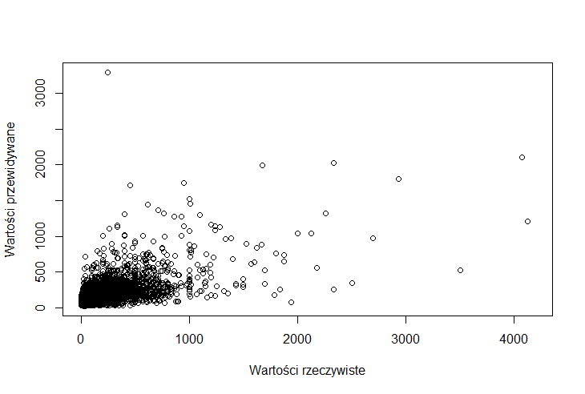
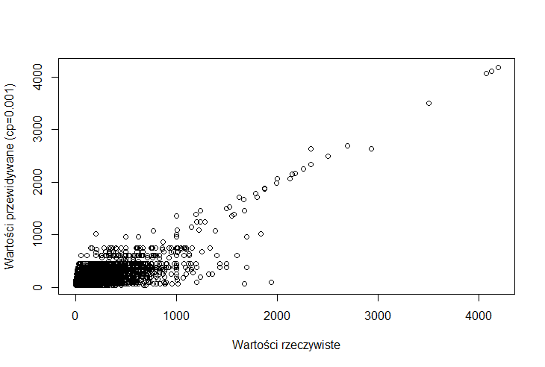
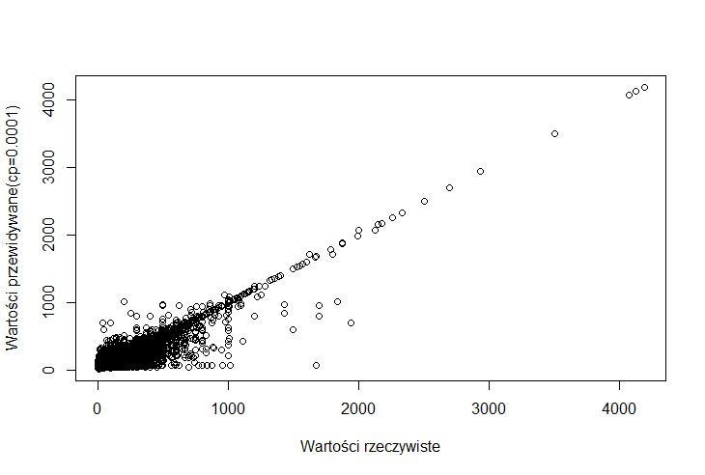
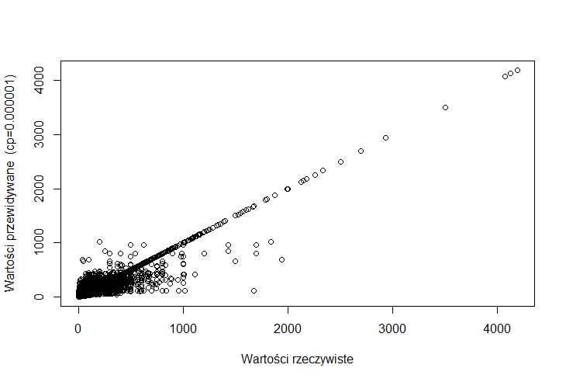
R2 = 0.433
R2 = 0.638
R2 = 0.808
R2 = 0.881

Slide 23

Dziękuję za uwagę!
Dr Sebastian Wójcik
Kierownik Działu Statystyki Matematycznej
s.wojcik@stat.gov.pl

